Slide 1
Problemer ved Biomasse
Biomasse står for 64% af den såkaldte vedvarende energi. Hovedparten stammer fra træ i forskellige former.
Det meste træ-biomasse importeres. 94% af al træflis og godt 60% af al træbiomasse importeres fra Amerika, Estland (baltiske lande) og Rusland
Biomassen udleder CO2 ved afbrænding – fx Studstrup og Lisbjerg. Træ udleder mere CO2 per energienhed (kW) end kul.
Træerne der fældes forhindres i at opsuge og lagre mere CO2
Transporten (og høstningen) udleder (store mængder) CO2
Ofte genplantes ikke
De genplantede træer er 30-40 (-70) år om at opsuge tilsvarende mængder CO2 som blev udledt, men vi har ét tiår.
Eksempel: Fæld en 90 årig bøg, så skal du plante 244 træer og vente i 20 år, før der opsuges ligeså meget CO2. Men
* ofte genplanter man ikke, * vi har ikke 20 år, * hvis der genplantes så sker det med ét nyt træ for hvert der fældes – ikke 244
Skovfældningen ødelægger biodiversiteten lokalt. Biodiversitetskrise og klimakrise forværrer gensidigt hinanden
Der bruges også halm som biomasse. Udover fødevarekrisen er problemet her:
* Dyrkes som monokultur / industrilandbrug der anvender gifte (pesticider, round up) > grønne ørkner = ødelagte økosystemer og biodiversitet = mere klimakrise
* Brugen af kunstgødning, NPK, skaber lattergas der er 300 gange værre end CO2 = klimakrise
* Dyrkningen af korn til biomasse sker på måder, der udleder CO2. Mulden fattiggøres. Store arealer, der kunne lagre CO2, udleder i stedet CO2
11. Der er afprøvede og velkendte alternativer: Geotermi/jordvarme + varmepumper + solanlæg + overskudsvarme
Biomassen er fritaget for afgift > forhindrer brugen af alternativer. Hensynet til klima står under pengehensyn. Derfor: Stop afgiftsfritagelsen. Indfør CO2 afgift.
EU’s videnskabsakademi, EASAC (European Academies Science Advisory Council) har lige sagt til regeringen: ”Stop den perverse klimapåvirkning fra biomasse”, - EASAC kalder DK’s træafbrænding for klimahykleri. De siger at brugen af Biomasse hindrer at verden når Parisaftalens mål. Brian Vad (prof. ved AUC i energiplanlægning) har stærkt kritiseret DK’s brug af biomassen og talt for udfasning.
Store grupper af forskere siger: Stop/udfas biomassen. Fx Klimarådet. Rådet for grøn omstilling. FN delvist. Forskergrupper på 800 forskere til EU Parlamentet.
Lokalbefolkninger siger fra: 32 NGO’er fra Estland og 17 fra USA protesterer til hhv. København og Aarhus. De sidste i et direkte brev til Jacob Bundsgaard.
Enhedslisten m.fl. foreslår i Folketinget at reducere brugen og helt at stoppe importen.
Thisted har anvendt geoterimi siden 1984. Sønderborg har stort anlæg. Aalborg siger: Biomasse er den energi, vi sidst vil anvende. Geotermi + står først.
Biomassen står ifølge Danmarks Statistik for 19 mio. tons CO2. Hele Danmarks CO udledninger (inkl. biomasse) er på 48 mio. tons CO2.

Slide 2
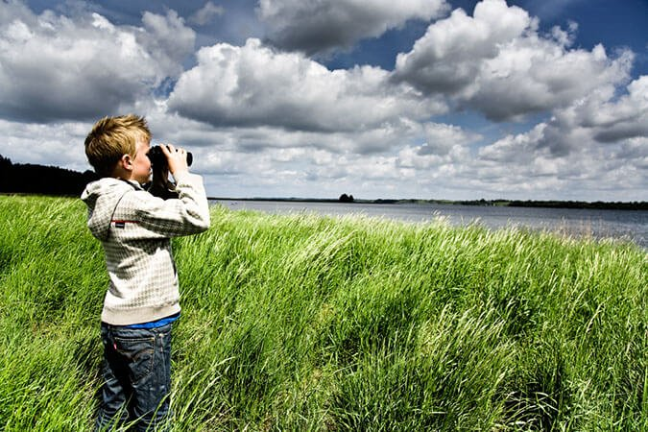
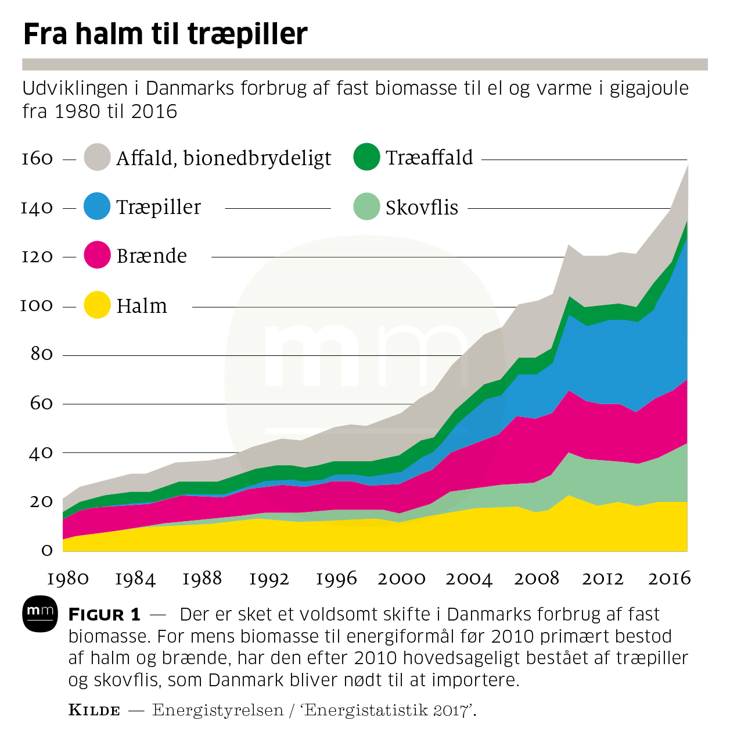
BIOMASSE
Danmark er grøn, fordi man regner biomasse for grøn energi, CO2-neutral.
Forbruget er 8 doblet siden 1980. Og det er blevet til træflis i stedet for halm.
Men man skal kigge langt efter bæredygtigheden

Slide 3
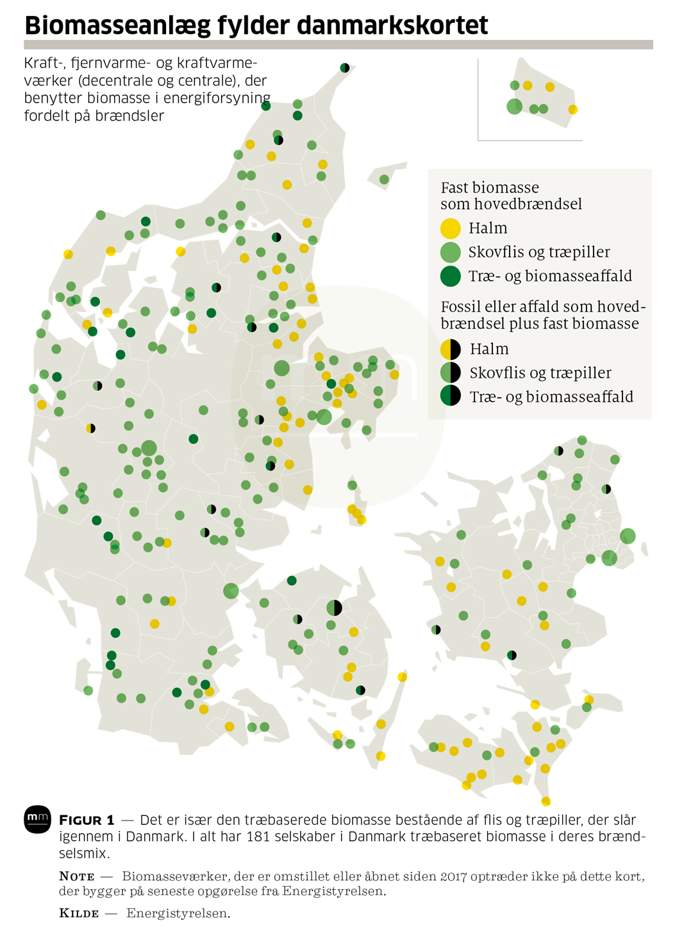
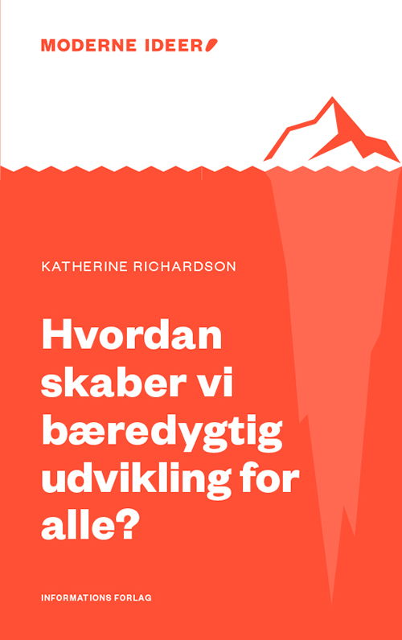

Slide 4
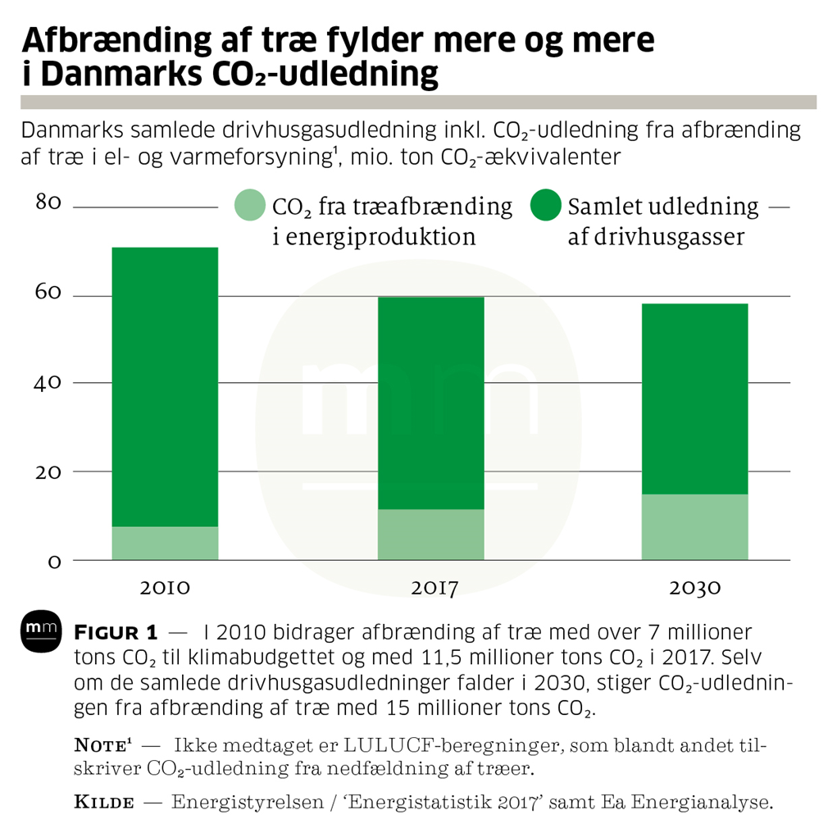
Biomassen
fylder stadig mere ud af
Danmarks samlede
CO2 udledning

Slide 5
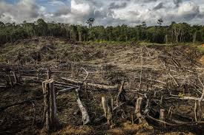
FÆLDET
REGNSKOV I
SOUTH
CAROLINA

Slide 6
Fødekæden for PtX = Power-to-X
POWER El fra vind & sol = Power. Fra energi-øer, fx de kommende havvindmølleparker i Nordsøen og Østersøen
Den ’grønne strøm’ føres gennem vand i en elektrolyseproces > herved skilles vandet i Ilt og Brint
TO Brinten anvendes på principielt 3 måder:
X X1 - Brint anvendes direkte til X = Busser – transport – industri - stålproduktion
X2 - Ammoniak. Brint + med N (kvælstof fra luft) > NH3 X = Skibe, gødning, kemisk produktion
X3 – Metanol eller elektrofuel. Lavet af brint + CO2 X = Brændstof, fly, kemisk produktion
…hvor CO2 kommer fra fx biogas, biomasse- eller affaldsforbrænding
PtX er misbrug af sol og vind – som man vil anvende til at fortsætte en uhæmmet transport med fly, skibe, lastbiler.
PtX forhindrer relevant brug af sol og vind og dermed selve et centralt felt i omstillingen: Vedvarende energi.
PtX fastholder udledninger fra affald og biomasse

Slide 7
Problemer ved PtX
1. PtX er ekstremt energikrævende = kommer til at optage store dele af energien fra fremtidens nye vindmøller og solanlæg
2. Teknikken er først klar engang i 2030’erne (12-15 år fra 2020 ifølge forskere)
3. Tekniske fix er usikre, og vi bruger pengene på udvikling af ny teknologi frem for indsatser der virker, baseret på teknik vi kender
4. PtX er ikke konkurrencedygtig med olie, kul og gas før man sætter højere priser på dem, fx via CO2 afgifter
5. Målet er at fortsætte som nu - business as usual – uden omstilling. Fortsat Vækst, samme mængde transport, handel, forbrug, produktion
6. CO2 udvinding og anvendelse forudsætter store centrale CO2 udledende anlæg a la kraftvarmeværker der afbrænder biomasse og affald
7. Der bliver ikke el nok til el-biler, varmepumper – dvs. alt det andet som elektrificeringen kræver > så fortsætter vi med olie, kul og gas
8. Ammoniak udleder CO2 – godt nok mindre, men.. Og teknikken er slet ikke klar. Lige nu laves ammoniak med fossile brændstoffer.
9. Elektrofuel / metanol udleder CO2 – det var det problem, vi skulle løse!
10. Biogas bliver en del af dette, opgradres til metangas, som indgår i gasnettet – og udleder CO2
11. Alle taler tekniske løsninger, systemer og penge. Ingen taler klima.
12. Dem der står bag PtX er alle de virksomheder, der vil tjene penge på den ‘grønne omstilling’:
- Det er er energiselskaber a la Ørsted som vil sælge mere energi fra store centrale anlæg.
- Det er vognmandsfírmaer som DSV, der vil sælge mere lastbilskørsel.
- Det er flyselskaber som SAS og Københavns Lufthavn der vil sælge mere flytransport.
- Det er skibsindustri og containertransport som Mærsk og DFDS der vil sælge mere skibstransport. - IKKE klimaets beskyttere.

Slide 8
PtX er energisluger af rang
PtX er ekstremt energikrævende = kommer til at optage store dele af energien fra fremtidens kommende vindmøller og solanlæg
Energistyrelsen kalder PtX for ‘energisluger af rang’ (Ingeniøren, Plus)
Anholt Havmøllepark er som eksempel på 400MW. Der skal 8 af den slags til ét PtX anlæg i 2040.
E-styrelsens baggrundsnotat:
Vi skal bruge 3200 MW til at producere strøm til begrænset PtX anlæg. ”Produktion af PtX-brændstoffer har et stort elforbrug, som på langt sigt forventes at udgør en væsentlig andel af det samlede elforbrug i Danmark” citat fra Energistyrelsens baggrundnotat)
Brian Vad Mathiesen prof. i energiplanlægning ved Aalborg Uni. bekræfter dette i Ingeniøren (han har været med til at lave notatet)
Elforbrug til PtX anlæggene:
* 5 TWh i 2030 (terawatt per hour = 10 i 10.ende kWh. 5 TWh er = 50.000 mia. kWh)
* 15 TWh i 2040 (= 150.000 mia. kWh)
Kapacitet dækket ved havvindmølleparker (prisen på vindstrøm er allerede helt nede og kan ikke reduceres)
* 1 GW i 2030 - GWh, gigawatt-time, 10⁹ watt i en time (= 1 mia. watt i en time)
* 3 GW i 2040 – det svarer til 4 parker á 800 MW, hvilket er cirka = den planlagte Thor-park i Nordsøen (energi-ø)
Til sammenligning: I dag er der 14 havmølleparker i DK med samlet el-kapacitet på 1699 MW (= 1,699 GW). PtX kræver det dobbelte
Hvad kan PtX anlæggene så producere? (her uspecificeret hvilken slags PtX der er tale om):
* Energistyrelsen: 3 GW PtX-anlæg kan producere 20 PJ ‘grønne’ brændstoffer i 2040. PJ = petajoule, 10¹⁵ joule.
* Det svarer til 40% af den flybenzin vi anvender i dag !
* Eller 18% af den dieselolie, der bruges i vejtransporten !
* Der har været kritik af tallet; nogen mener det er sat for lavt og bør være 30 PJ
Teknikken er først klar engang i 2030’erne (12-15 år fra 2020 ifølge forskere) - Ord: Giga = Milliard. Mega = Million. Tera = 10 i 10. mia.
Konklusion fra Brian Vad: Så meget af transporten som mulig på direkte el. Det Fælles Bedste: Og meget mindre transport, deles om etc.
E-styrelsen, midt mellem to scenarier: Max PtX 2040 105 PJ = forsyne fly, søfart, lastbil, busser 100%. Min. dække 50% = 20 PJ E-sty: 60 PJ

Slide 9
Doughnut økonomi
Vi skal holde os inden for planetens grænser, ellers går det galt
Samtidig skal vi overholde et mål af sundhed, velfærd, uddannelse, livskvalitet – de 17 verdensmål
Doughnut økonomi handler om, hvordan vi kan gøre dét
* i dag er 2% af vore varer bæredygtige i livscyklus – der er m.a.o. et fantastisk omstillingspotentiale med mange grønne jobs og
nye grønne virksomheder, hvis vi vil. Der er indlysende firstmover fordele
Det betyder at vi – i samspillet privat / offentlig sektor / civilsamfund – hjælpes om at omstille den nuværende produktion og de nuværende virksomheder til en sådan ‘doughnut’ økonomi
Enhver produktion og kommunal aktivitet af et vist omfang forsøger herefter at overholde disse retningslinjer. Borgerne medvirker heri som forbrugere og som aktører.
Vi kan lade os inspirere af Amsterdam Doughnut by. Og understøtte omstillingen via en række konkrete tiltag:
En udviklingsmodel / en strategi med ønskede udviklinger inden for de vigtigste sektorer, fx
* 10 ønskede udviklinger inden for fx 3 værdikæder, fx fødevarer / forbrug / byggeri og industri. For hver sættes konkrete mål
* en konsekvent cirkulær økonomi med 50% reduktion af råmateriale-forbruget til 2030
* Madspild reduceres til 70%
Bæredygtig frizone for 15-30-45 virksomheder
Innovationscenter til bæredygtige produkter og service – fremtidens bæredygtige produkter udvikles, produceres i prototype
Sekretariat til professionalisering af processen, rådgivning, administration, innovation
Merkels rådgiver Maja Göpel og i stigende grad EU’s kommissionsformand, Ursula van der Leyen, har mange af disse pointer

Slide 10
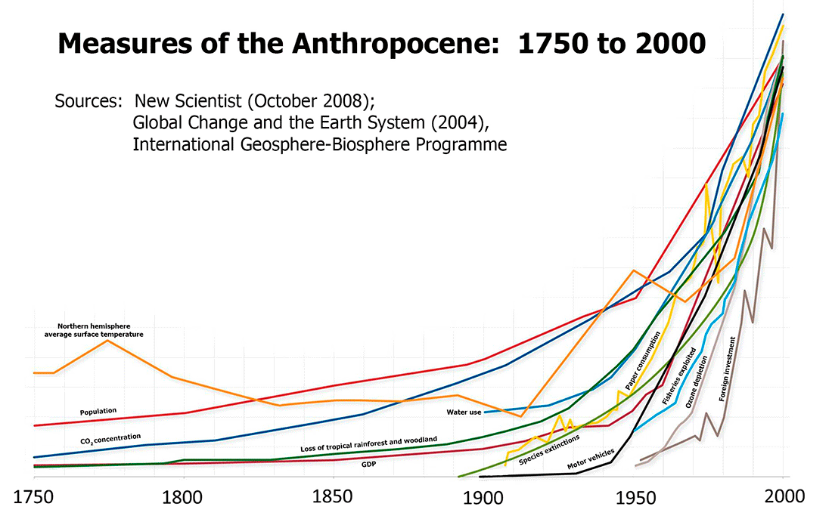
Notes:
Kraftig vækst i forbruget af jordens ressourcer.
Hvis vi fortsætter uforandret med den nuværende befolkningsvækst, skal vi bruge 3-4 flere kloder

Slide 11
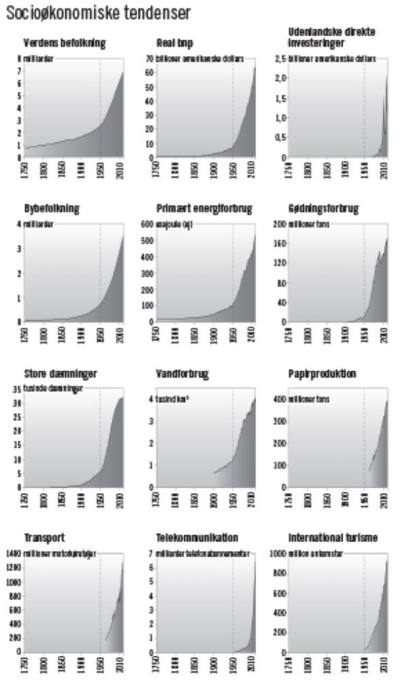
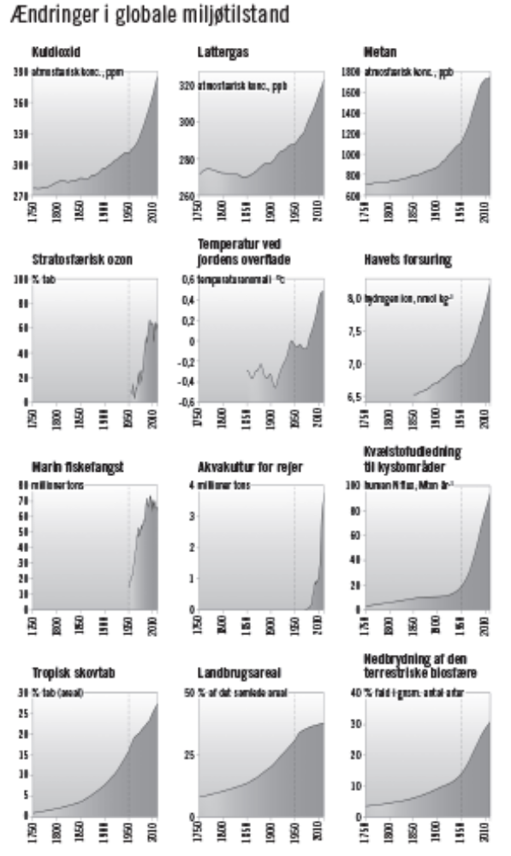
Den store acceleration
Notes:
Skala: 1750 til 2010: Verdens befolkning – Real BNP – Udenlandske direkte investeringer – Bybefolkning – Primært energiforbrug – Gødningsforbrug – Store dæmninger – Vandforbrug – Papirproduktion – Transport – Telekommunikation – International turisme.
CO2 – Lattergas – Metan – Stratosfærisk ozon – Temperatur ved jordoverfladen – Havets forsuring – Marin fiskefangst – Akvakultur for rejer – Kvælstofudledning ved kystområder – Tropisk skovtab – Landbrugsareal – Nedbrydning af den terrestriske biosfære.

Slide 12
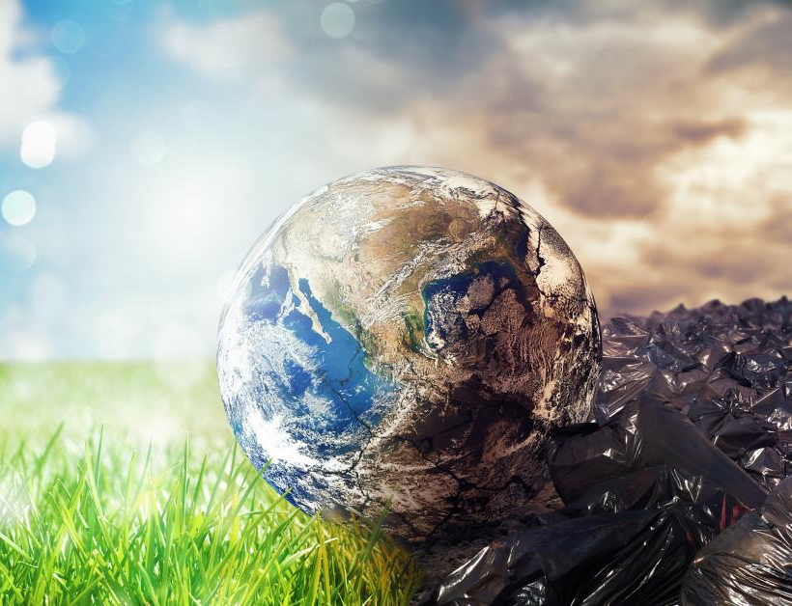
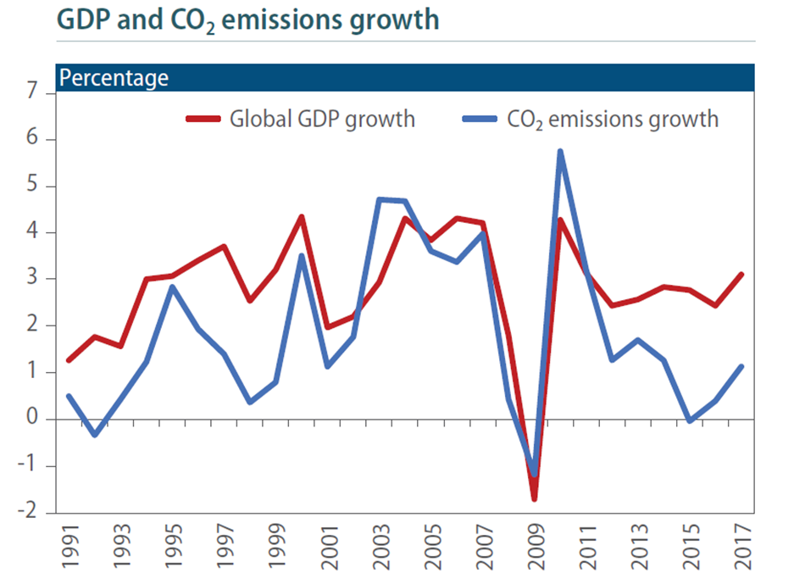
VÆKST - og CO2 UDLEDNING
Klimaforhandlinger handler om retten til at bruge af vores resterende CO2 kvote – vores CO2 Budget
Men også mange andre ressourcer er begrænsede. Nogle fornybare. Men ikke nødvendigvis hurtigt nok – fx
Den årlige globale
vækst i BNP
og væksten i
CO2 udledninger
- De følges tæt

Slide 13
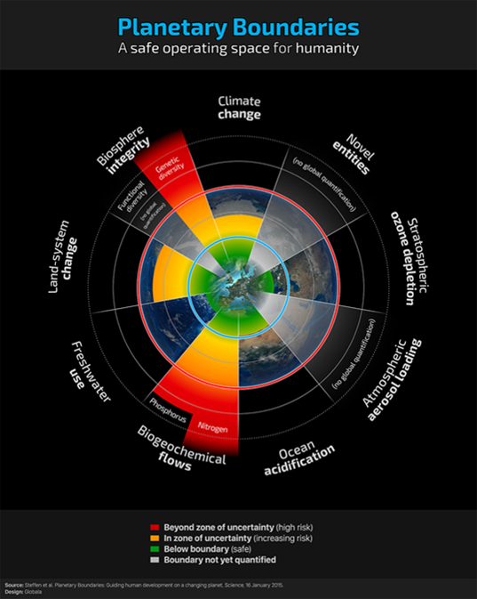
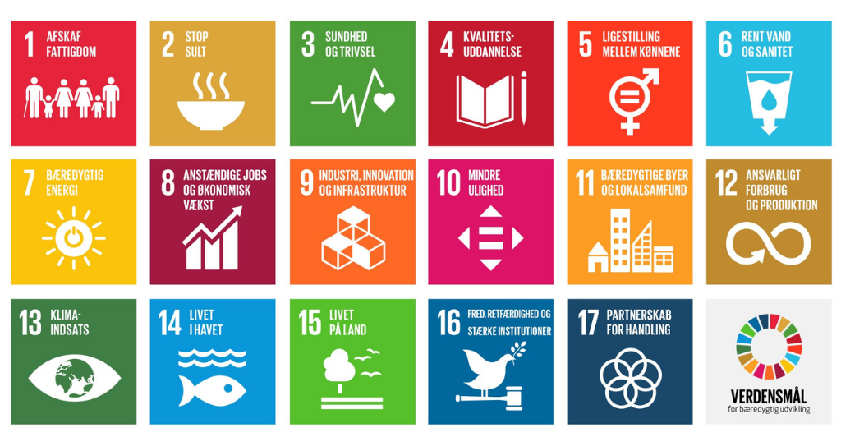
Planetens grænser
1. Climate Change
Planetens grænse er overskreden viser figuren: det gule felt er på vej mod den røde grænse. Vi når den røde grænse i 2028.
2. Biodiversitet
Planetens grænse er voldsomt overskredet, vi er i gang med den 6. masseudryddelse
3. Brugen af land og jord
Overskredet grænse. Verdens muld er truet pga. dyrkningsformer i det industrielle landbrug. Verdens skove er ved at blive brændt og fældet, bl.a. til biomasse i de rige lande.
4. Biokemisk flow
Grænsen er stærkt overskredet. Fosfor og Nitrogen er fra det industrielle landbrug, fra industri og husholdninger
5. Frisk drikkevand
Ikke truet i 2020, men stærkt på vej mod at blive overskredet grænse. Mange storbyer mangler vand. 3 mia. mangler vand i dag. 2050 5 mia.
6. Havenes forsuring
Ikke overskredet i dag, men er stærkt på vej mod en forsuring, der vil ødelægge store dele af livet i havene.
7. Ozon
Uden for fare takket være internationale aftaler 1978.
8. og 9. Kemiske stoffer og Partikler i atmosfæren.
Lader sig ikke analysere kvalificeret endnu.
Notes:
KR bruger FNs verdensmål til at illustrere sammenhængene
Det interessante ved verdensmålene er ikke bare målsætningerne; men at de er bragt samme i én (næsten) global aftale.
Det gør, at interaktionerne og sammenhøngene kommer i spil

Slide 14
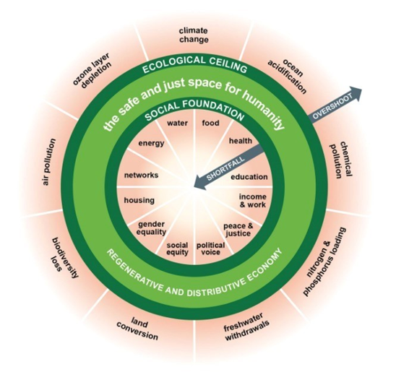
Notes:
KR bruger FNs verdensmål til at illustrere sammenhængene
Det interessante ved verdensmålene er ikke bare målsætningerne; men at de er bragt samme i én (næsten) global aftale.
Det gør, at interaktionerne og sammenhøngene kommer i spil

Slide 15
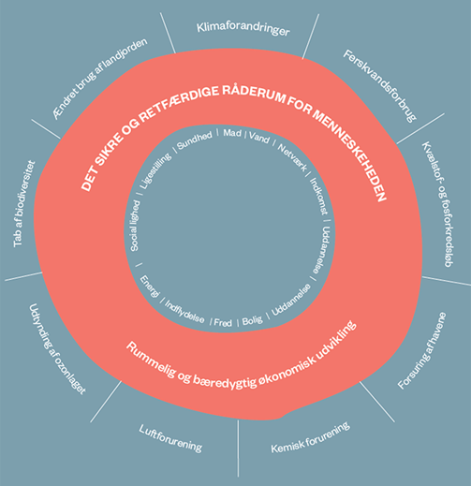
Notes:
KR bruger FNs verdensmål til at illustrere sammenhængene
Det interessante ved verdensmålene er ikke bare målsætningerne; men at de er bragt samme i én (næsten) global aftale.
Det gør, at interaktionerne og sammenhøngene kommer i spil

Slide 16
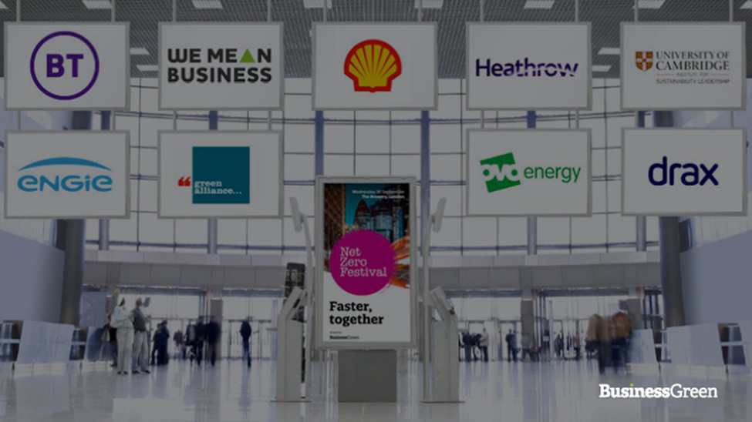
En udfordring og dens tackling: Greenwashing
Klimaforhandlinger handler om retten til at bruge af vores resterende CO2 kvote – vores CO2 Budget
Men også mange andre ressourcer er begrænsede. Nogle fornybare. Men ikke nødvendigvis hurtigt nok – fx
GREENWASHING
Her Net Zero Festival
arrangeret af
BusinessGreen
med Shell, Lufthavne,
flyselskaber osv. som de ‘grønne partnere’

Slide 17
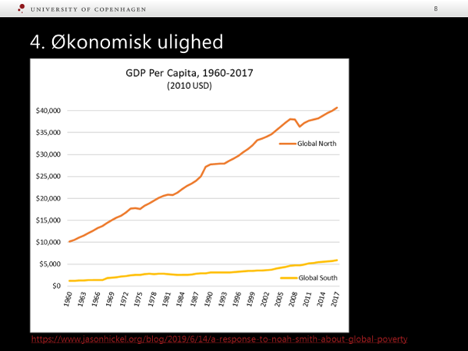
Udfordringen
Kloden har begrænsede materielle ressourcer – særlig med befolkningsudviklingen – 9-10 milliarder i 2050
Klimaforhandlinger handler om retten til at bruge af vores resterende CO2 kvote – vores CO2 Budget
Men også mange andre ressourcer er begrænsede. Nogle fornybare. Men ikke nødvendigvis hurtigt nok – fx træ.
Det globale nord vokser langt hurtigere og fra et højere udgangspunkt end det globale syd. Gabet mellem rige og fattige lande udvides, modsat det vi normalt får at vide. Oprindelig kilde: Jason Hickel.

Slide 18
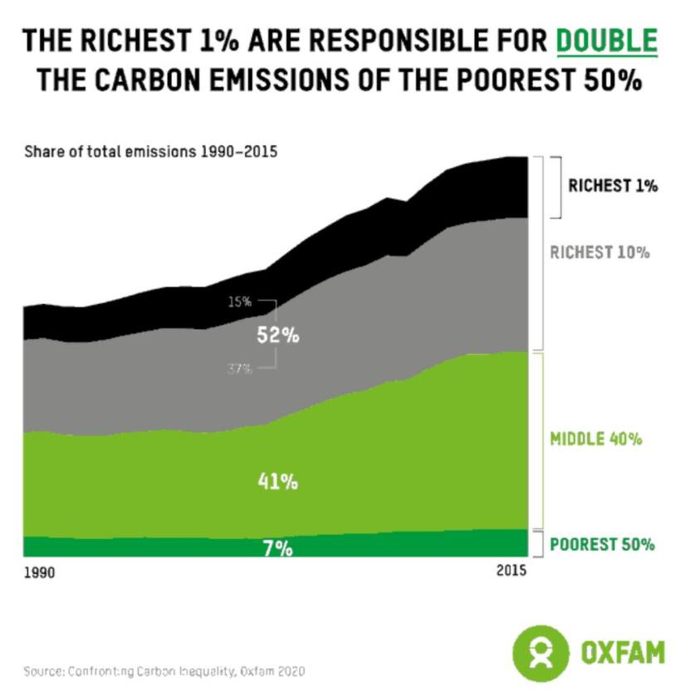
Klimaretfærdighed I -
De rigeste 1 % er ansvarlig for
dobbelt så meget CO2 udledning
som klodens fattigste 50%

Slide 19
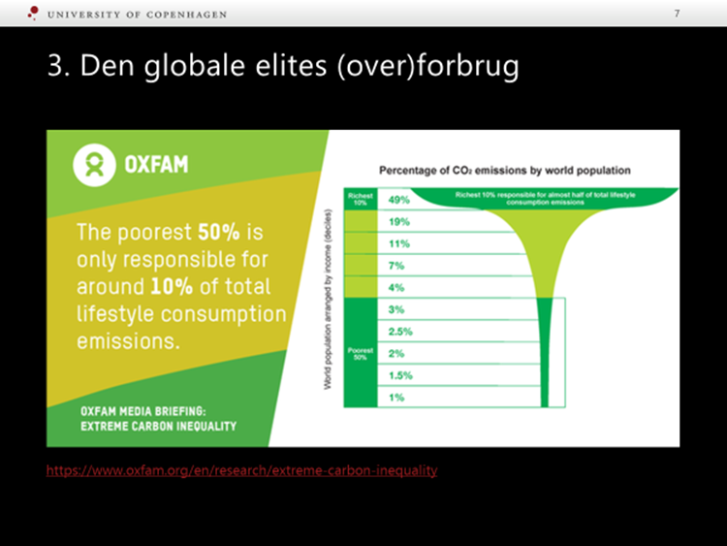
Klimaretfærdighed II -
De rigeste 10 % er ansvarlig for
50% af al CO2 udledning på jorden.
De fattigste 50% for 10%.

Slide 20
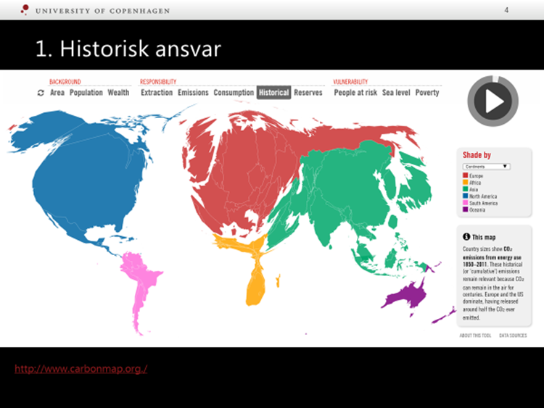
Udfordringen
Kloden har begrænsede materielle ressourcer – særlig med befolkningsudviklingen – 9-10 milliarder i 2050
Klimaforhandlinger handler om retten til at bruge af vores resterende CO2 kvote – vores CO2 Budget
Men også mange andre ressourcer er begrænsede. Nogle fornybare. Men ikke nødvendigvis hurtigt nok – fx træ.
Så meget fylder de enkelte lande på verdenskortet, når størrelsen udtrykker landenes historiske ansvar for CO2 udledningerne gennem tiden.
Europa og USA er meget store, mens fx Afrika nærmest ingenting fylder.

Slide 21
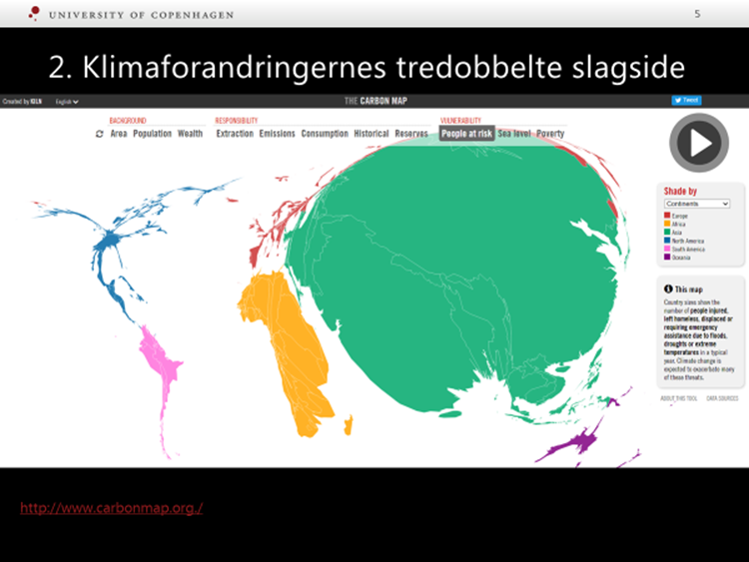
Udfordringen
Kloden har begrænsede materielle ressourcer – særlig med befolkningsudviklingen – 9-10 milliarder i 2050
Klimaforhandlinger handler om retten til at bruge af vores resterende CO2 kvote – vores CO2 Budget
Men også mange andre ressourcer er begrænsede. Nogle fornybare. Men ikke nødvendigvis hurtigt nok – fx træ.
Så meget fylder de enkelte lande og regioner
på verdenskortet, når det skal udtrykke, hvor meget landenes befolkninger vil blive udsat
for Klimaforandringernes konsekvenser.
USA og Europa fylder ganske lidt, mens Asien er meget stort.

